Slide 1
МБОУ Анашенская СОШ № 1
Использование интерактивных учебников на уроке английского языка
Учитель английского языка: Гребнева Юлия Владимировна

Slide 2
План мастер-класса
Инструменты учителя
Что такое интерактивный учебник?
Инструменты для создания интерактивного учебника
Личный опыт
Ответы на вопросы

Slide 3
Инструменты учителя
OFFLINE
ONLINE
Учебник
Презентация
Аудио/видео материалы
Дополнительные материалы («распечатки»)
Доска
Онлайн-платформы «Учи.РУ», «Я-класс», «Взнания» и др.
Онлайн-доски (Miro и др.)
Интерактивные учебники
Ресурсы Google
Программы, приложения (LearningApps, Wordwall и др.)

Slide 4
Почему интерактивный учебник?
Все в одном (учебник, аудио/видео, дополнительные материалы)
Содержание соответствует ФГОС, обеспечивает прохождение программы
Подходит для самостоятельной работы
Легко сделать, внести изменения, свобода творчества

Slide 5
Интерактивные учебники бывают
Платные электронные (дорого)
Сделанные на сайтах и платформах (как правило, имеют ограниченный бесплатный доступ)
Сделанные в PowerPoint
Cделанные в Foxit Reader
Сделанные в приложении Kami

Slide 6
Алгоритм создания учебника в Power Point
ЭТАПЫ
ИНСТРУМЕНТЫ
Скачать презентацию с макросом Drag-and-drop
Преобразовать Pdf в формат PowerPoint
Вставить Pdf в шаблон (целиком/отдельные станицы/скриншоты)
Сжать аудио/видео материалы
Добавить аудио (WAV)/видео (AVI/WMV) в презентацию
Интерактивности (ссылки, задания с озвучкой, с самопроверкой)
Онлайн конвертеры https://www.ilovepdf.com/ru
Скриншотеры (Joxy http://joxi.ru/)
Онлайн конвертеры для аудио https://online-audio-converter.com/ru/
Онлайн конвертеры для видео https://video-converter.com/ru/
Возможности PowerPoint (вставка видео/аудио/ ссылки и т.д)
Перевод текста в речь Балаболка https://yadi.sk/d/21EoTsrugaZRWg

Slide 7
Личный опыт
Создание интерактивных презентаций в Power Point
Использование готовых интерактивных учебников
Для самостоятельной отработки материала сайт Up&Up English School (1-5 класс)
Для обратной связи: интерактивная рабочая тетрадь Skysmart (1-11 класс)

Slide 8
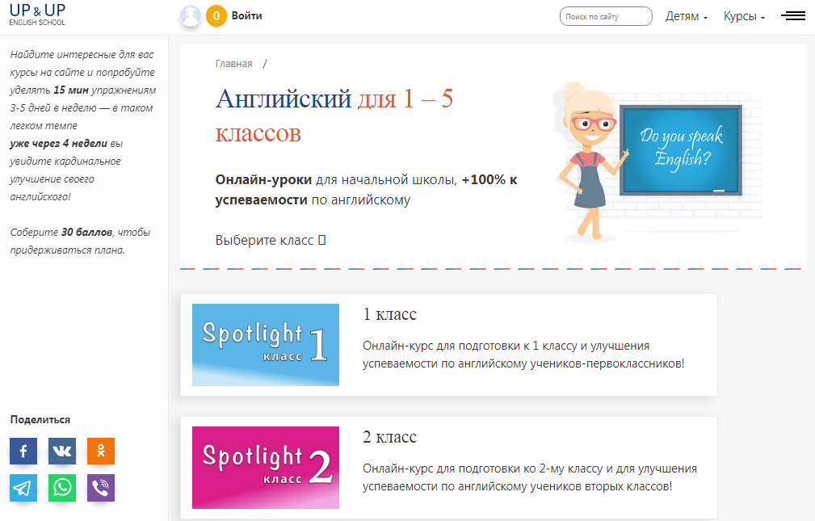
https://upupenglish.ru/junior/

Slide 9
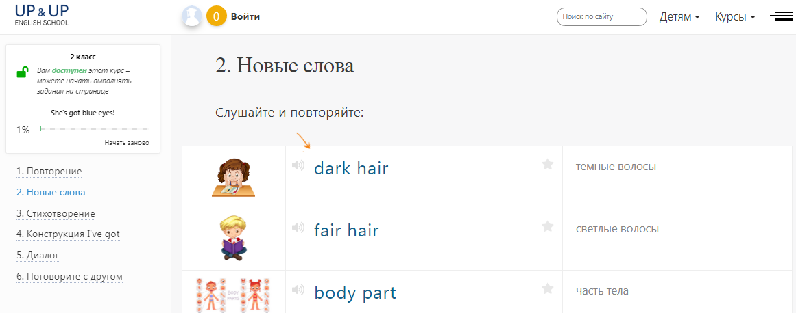
https://upupenglish.ru/shes-got-blue-eyes/

Slide 10
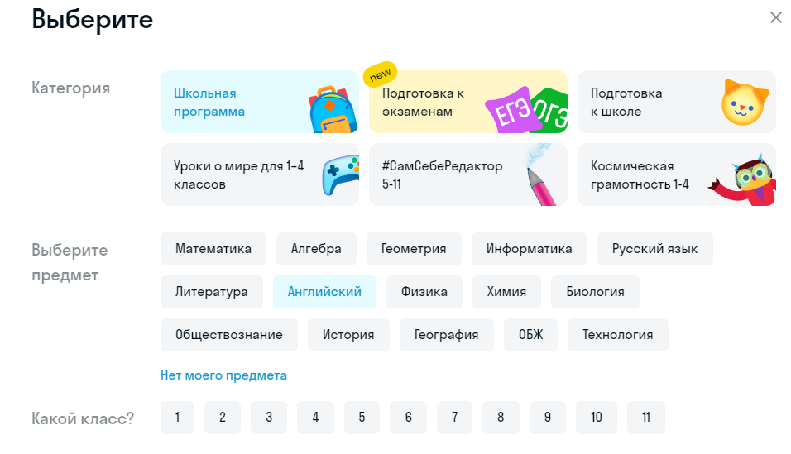
Интерактивная рабочая тетрадь https://edu.skysmart.ru/homework/new

Slide 11
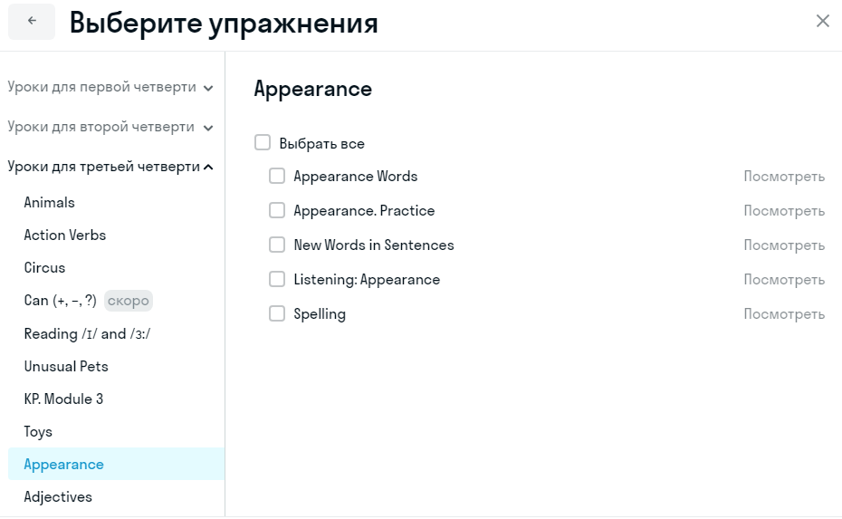
Темы соответствуют УМК «Английский в фокусе» Spotlight

Slide 12
Рефлексия
Сохраняется привычная для ребенка форма урока
Смена активностей
Возможность повторить материал без учителя
Возможно использование offline

Slide 13
Планирование ИОМ
Прохождение курсов по созданию интерактивных учебников
Изучение возможностей FoxitReader
Приложение Kami

